Slide 1
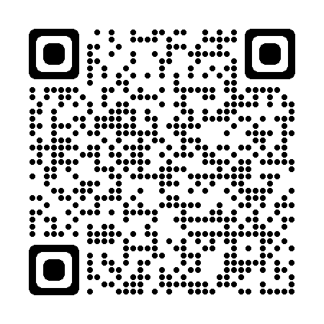
Luxury Jersey S.r.l. a Milano Unica 2025
Finanziato dal Programma regionale a valere sul
Fondo Europeo di Sviluppo Regionale 2021/2027 di Regione Lombardia
PR FESR 2021-2027
Azione 1.3.1. «Sostegno allo sviluppo dell’internazionalizzazione delle PMI lombarde ed all’attrazione di investimenti esteri»
Bando «CONTRIBUTI PER LA PARTECIPAZIONE DELLE MPMI ALLE FIERE INTERNAZIONALI IN LOMBARDIA»
Beneficiario: LUXURY JERSEY S.R.L.
Descrizione: Partecipazione dell’impresa LUXURY JERSEY S.R.L. alla Fiera Milano Unica – Moda in, tessuto e accessori – Edizione febbraio 2025
Importo totale: 20.338,56 €
Agevolazione concessa o liquidata: 8.000 €
Programma Regionale a valere sul
Fondo Europeo di Sviluppo Regionale
PR FESR 2021-2027
www.fesr.regione.lombardia.it

